Slide 1



CHÀO MỪNG CÁC EM
CÙNG ĐẾN VỚI TIẾT HỌC HÔM NAY!

Slide 2

Trò chơi
“Đố bạn”
Bạn A
Viết hoặc đọc một số rồi đố bạn B đọc hoặc viết
Notes:
模板来自于 http://docer.wps.cn

Slide 3


BÀI 75: CÁC SỐ CÓ BA CHỮ SỐ TIẾP THEO

Slide 4

NỘI DUNG BÀI HỌC
1. Phân tích số có ba chữ số thành các trăm, chục, đơn vị
2. Luyện tập
3. Vận dụng

Slide 5
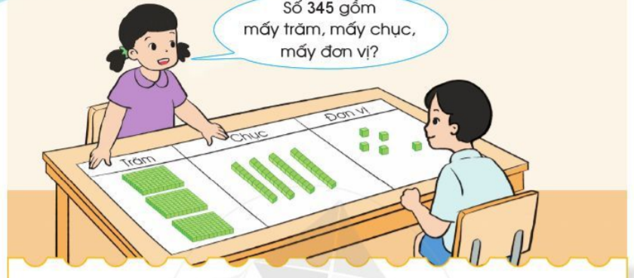
1. Phân tích số có ba chữ số thành các trăm, chục, đơn vị
Hai bạn trong tranh đang làm gì? Nói gì?
Hai bạn đang phân tích số 345 gồm 300 trăm, 4 chục và 5 đơn vị

Slide 6

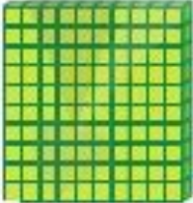



1. Phân tích số có ba chữ số thành các trăm, chục, đơn vị
a) Lấy ra 345 khối lập phương
Quan sát đọc và viết số sau:
Ba trăm bốn mươi lăm
Viết: 345

Slide 7

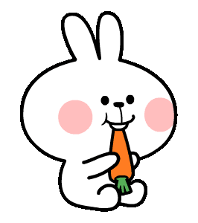
1. Phân tích số có ba chữ số thành các trăm, chục, đơn vị
a) Lấy ra 345 khối lập phương
Em hãy cho biết 345 gồm những tấm thẻ nào?
5 khối lập phương rời
3 tấm trăm
4 thanh chục

Slide 8

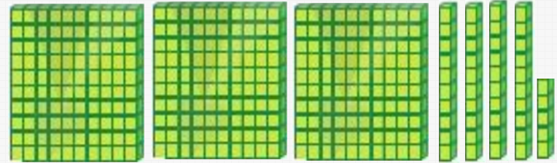


1. Phân tích số có ba chữ số thành các trăm, chục, đơn vị
a) Lấy ra 345 khối lập phương
Số 345 gồm 3 trăm 4 chục 5 đơn vị
Trăm | Chục | Đơn vị
3 | 4 | 5
345

Slide 9
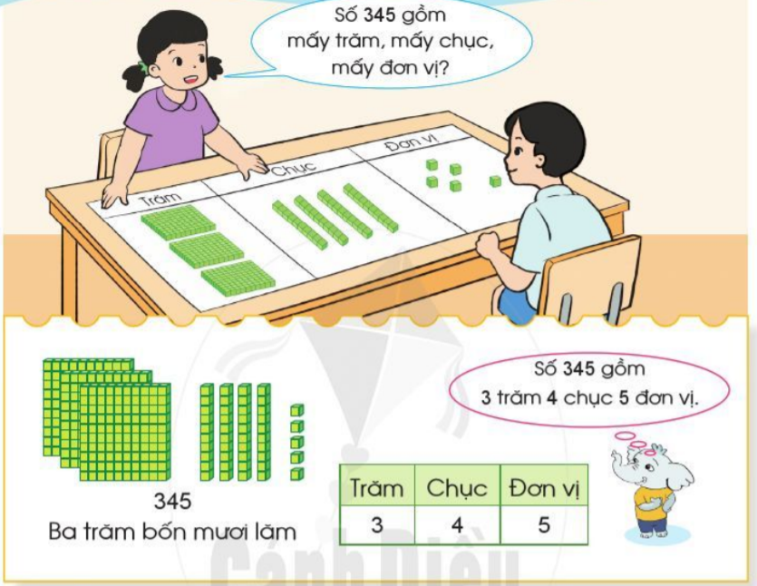


1. Phân tích số có ba chữ số thành các trăm, chục, đơn vị

Slide 10

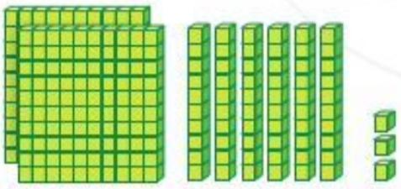
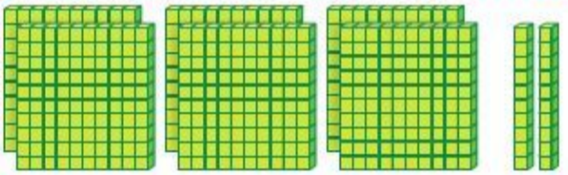

LUYỆN TẬP
Bài 1. Số?
a)
Trăm | Chục | Đơn vị
? | ? | ?
2
6
3
?
263
Trăm | Chục | Đơn vị
? | ? | ?
b)
6
2
0
620
?

Slide 11


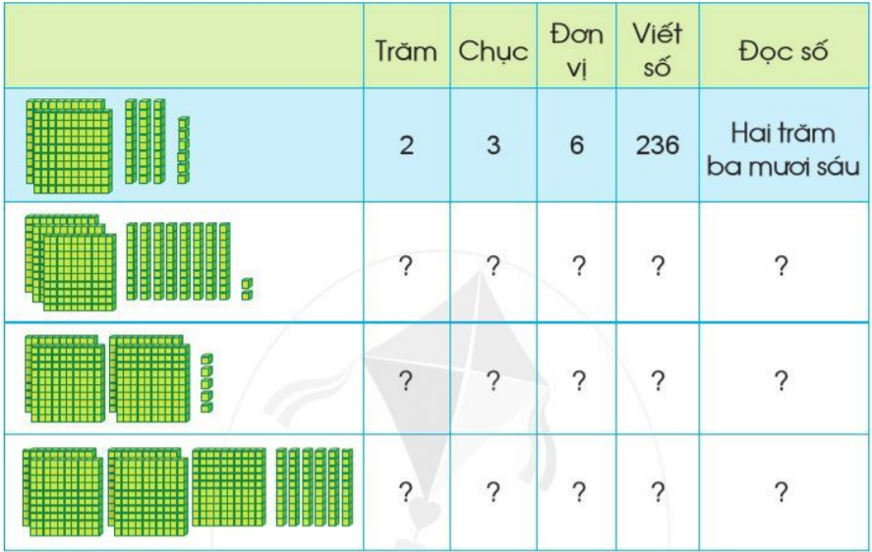

LUYỆN TẬP
Bài 2. Thực hiện theo mẫu?
Ba trăm tám mươi hai
3
8
2
382
Bốn trăm linh năm
4
0
5
405
Năm trăm sáu mươi
5
6
0
560

Slide 12


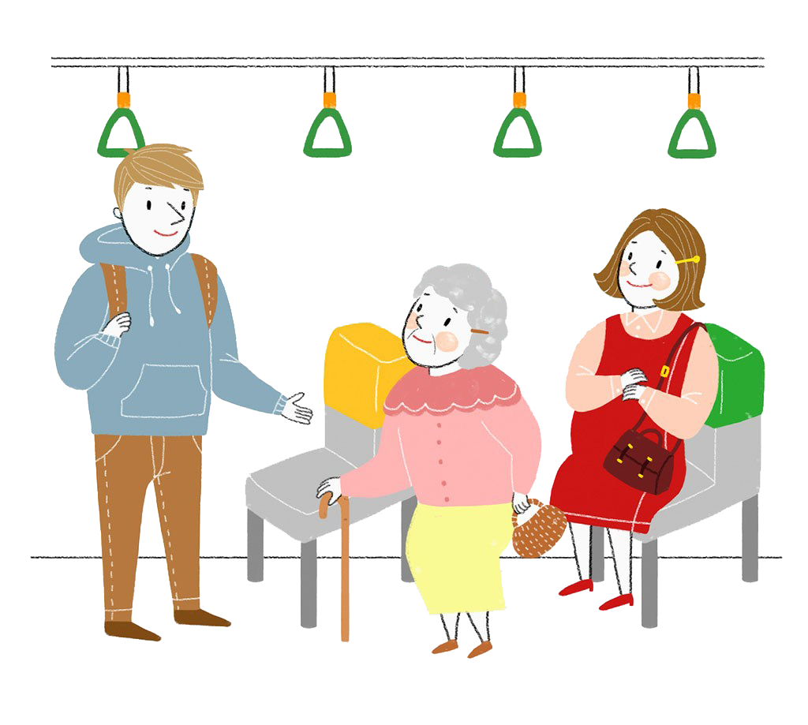
LUYỆN TẬP
Bài 3. Nói (theo mẫu)
Mẫu: 236 gồm 2 trăm 3 chục 6 đơn vị
a) 127 gồm
1
trăm
chục
đơn vị
?
2
?
?
7
b) 360 gồm
3
trăm
chục
đơn vị
?
?
?
6
0
c) 802 gồm
?
trăm
?
chục
đơn vị
8
0
?
2

Slide 13

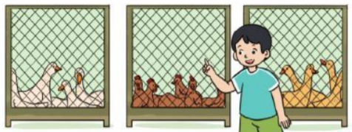
VẬN DỤNG
Bài 4. Chọn đáp án đúng
Một hộ gia đình nuôi 3 trăm con gà, 9 chục con vịt và 8 con ngỗng. Hộ gia đình đó nuôi được tất cả số con gà, vịt, ngỗng là:
389
398
C. 938
Notes:
模板来自于 http://docer.wps.cn

Slide 14





123 gồm: “1 trăm, 2 chục, 3 đơn vị” đúng hay sai
A. Sai
B. Đúng
Chúc mừng
Chúc mừng
ĐỘI A
ĐỘI B

Slide 15

234 gồm: ….
A. Gồm: “2 trăm, 3 chục, 4 đơn vị”
B. Gồm: “2 trăm, 34 chục”

Slide 16
Viết số : 3 trăm, 1 chục, 0 đơn vị
A. 31
B. 310

Slide 17



HƯỚNG DẪN VỀ NHÀ
  Ôn tập lại bài đã học
  Làm bài tập trong SBT
  Chuẩn bị bài mới

Slide 18

Hẹn gặp lại các con vào tiết học sau!

